Slide 1
注射用维拉苷酶α
（维葡瑞）
武田（中国）国际贸易有限公司

Slide 2
目录
1
基本信息
4
创新性
2
安全性
5
公平性
3
有效性

Slide 3
基本信息
1
——维拉苷酶α是戈谢病目前唯一在人细胞系中生产的酶替代治疗药物¹，起效快速²、高效达标³、长期维持^{4,5}，且安全耐受性良好，免疫原性低⁶
通用名：注射用维拉苷酶α
注册规格：400U/瓶
说明书适应症：适用于1型戈谢病患者的长期酶替代治疗（ERT）
用法：静脉滴注
用量：维拉苷酶α经临床试验验证的剂量范围为15-60U/kg; 剂量可根据每例患者治疗目标的达成和维持情况进行调整
中国大陆首次上市时间：2021年4月
目前大陆地区同通用名药品的上市情况：无
全球首个上市国家/地区及上市时间：美国，2010年2月
是否为OTC药品：否
参照药品建议：无适当参照药物
参考文献：1. Revel-VilkS, Szer J, Mehta A, Zimran A. Br J Haematol. 2018;182(4):467-480.；2. Zimran A, Altarescu G, Philips M, et al. Blood. 2010;115(23):4651-4656.; 3. Zimran A, Elstein D, Gonzalez DE, et al. Blood Cells Mol Dis. 2018 Feb;68:153-159; 5. Elstein D, Cohn GM, Wang N, et al. Blood Cells Mol Dis. 2011;46(1):119-123. 6. Zimran A, Wang N, Ogg C, Crombez E, et al. Am J Hematol. 2015 Jul;90(7):577-83.

Slide 4
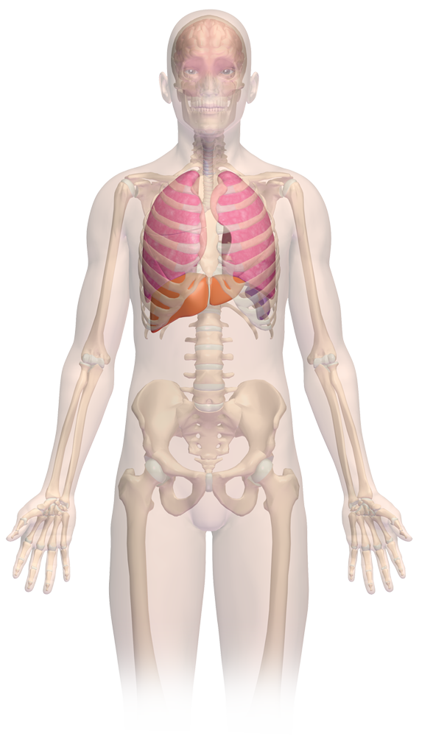
基本信息
1
——戈谢病为严重且危及生命的罕见疾病，多数患者儿童期发病，早诊早治可使患者回归正常生活
疾病负担及未满足治疗需求
戈谢病临床表现
戈谢病（Gaucher disease，GD）是一种由β-葡糖脑苷脂酶基因突变导致该溶酶体酶缺乏活性¹，使得葡萄糖脑苷脂在巨噬细胞内进行性蓄积时出现，后续引发组织器官损伤，常见受损器官为肝脏、脾脏、骨髓和脑
1型戈谢病约2/3患者在儿童期发病²。根据2019年中国戈谢病患者综合社会调查，受访的147例患者中，45.6%的患者在9岁或以下，64.6%的患者在19岁或以下³
酶替代疗法（ERT）是戈谢病特异性及标准治疗方案，早期治疗可明显改善患者的临床症状，维持儿童患者正常生长发育，使患者回归正常生活，避免长期社会生产力的损失
大陆地区患病率：患病率约为1/50 万~1/20万¹
患者人数：理论患病人数约为2,800~7,000人；目前全国累计确诊人数为441人⁴
神经受损
(在特定疾病类型中)
肺部受累
贫血 (通常为中度): 20–50%
中重度血小板减少症: 60%
肝肿大: 60–80%
肝脾肿大
脾肿大: >90%
重度脾肿大: 38%
骨痛: 34%
骨危象: 7%
骨骼疾病的放射学证据: 83%
戈谢病疾病过程呈进行性加重，患者主要症状包括贫血、血小板减少、肝脾肿大和骨痛骨危象。治疗不当的戈谢病患者可能致残⁵、缩短预期寿命（约减少9年）⁶，甚至引起儿童期死亡⁷
参考文献：1. 中国成人戈谢病诊治专家共识(2020)[J].中华医学杂志,2020,100(24):1841-1849.；2. 中国戈谢病诊治专家共识(2015)[J].中华儿科杂志,2015,53(04):256-261.；3. 2019中国戈谢病患者综合社会调查；4.中国罕见病医疗保障城市报告2020, IQVIA and CORD；5. Mistry PK, Deegan P, VellodiA, et al. Br J Haematol. 2009;147(4):561-570.；6. WeinrebNJ, Deegan P, KacenaKA, et al. Am J Hematol. 2008;83(12):896-900.；7. PastoresGM, WeinrebNJ, AertsH, et al. Semin Hematol. 2004;41(4 Suppl 5):4-14.

Slide 5
安全性
2
——维拉苷酶α总体安全耐受性良好，抗体产生风险低
整体安全性情况
安全性优势
维拉苷酶α在1型戈谢病患者中总体安全性良好¹
  常见不良反应为输注相关反应，大多数输注相关不良事件的严重程度为轻度
  临床研究中，未发生因维拉苷酶α治疗导致的死亡事件
  大部分严重不良事件与研究药物无关
维拉苷酶α上市后未发现安全性特征发生明显变化
  上市后注册登记研究GOS数据显示¹，维拉苷酶α治疗期间，不良事件、与本品相关的不良事件和输注相关不良事件与注册研究报告的情况一致
  维拉苷酶α于2010年2月26日在美国获得首次获批，截至2021年2月26日，已在62个国家或地区获批上市²，拥有超过十年的真实世界使用经验
维拉苷酶α抗体产生风险低
  一项与伊米苷酶的头对头研究中³，0% (0/17) 使用维拉苷酶α 的初治患者产生抗药物抗体，而接受伊米苷酶治疗的患者23.5% (4/17) 产生了抗伊米苷酶抗体
维拉苷酶α在儿童和青少年的临床研究中，安全性特征与成人相似⁴
参考文献：1. 注射用维拉苷酶α申请上市技术审评报告；2. PERIODIC BENEFIT-RISK EVALUATION REPORT For Velaglucerase alfa: 26 February 2020 to 25 February 2021. Data on file.；3. Ben Turkia H, et al. Am J Hematol. 2013 Mar;88(3):179-84.；4. 注射用维拉苷酶α说明书

Slide 6
有效性
3
——维拉苷酶α具有快速起效、高效达标、长期维持等特点，并可改善儿童患者的生长发育
快速起效
改善儿童患者生长发育
维拉苷酶α治疗开始后，最早在3个月即可观察到血红蛋白浓度和血小板计数较基线的临床显著改善
在6个月和9个月可观察到肝脏和脾脏体积较基线的临床显著改善¹
快速起效
儿童人群中，初治患者及既往使用伊米苷酶的患者在51个月的治疗观察期内，可观察到平均身高/骨龄Z评分的增加，表明维拉苷酶α对线性生长有获益的治疗作用²
高效达标
长期维持
维拉苷酶α治疗9个月时，可使100%的患者达到血红蛋白浓度及脾脏体积的治疗目标¹
使用维拉苷酶α治疗早期即可改善戈谢病患者临床症状；使用一年逐步减量后，关键临床参数仍可持续改善并维持长达7年³
快速起效
快速起效
血小板计数改善
减量阶段†
血红蛋白浓度改善
250
肝脏体积恢复正常
脾脏体积恢复正常
200
150
达到目标的患者（%）
平均变化百分比（95% CI）
100
50
0
–50
–100
24
33
36
45
48
51
57
60
63
69
72
75
81
84
时间（月数）
（7年）
参考文献：1. Zimran A, et al. Blood, 2010; 115-4651–4656. 2. Smith L, et al. Mol Genet Metab. 2016;117(2):164-171; 3. Zimran A, et al. Am J Hematol. 2015 Jul;90(7):577-83.

Slide 7
有效性
3
指南名称
年份
推荐内容
国内外权威指南推荐维拉苷酶α为戈谢病标准治疗方案--酶替代治疗药物之一
中国儿童戈谢病诊治专家共识（2021）
2021年
维拉苷酶α在中国获批上市，用于Ⅰ型戈谢病成人以及4岁以上的儿童患者
中国成人戈谢病诊治专家共识
2020年
明确ERT特异性地补充患者体内缺乏的酶，减少葡糖脑苷脂在体内的贮积……ERT药物还包括FDA 2010年批准的Velaglucerase alfa
中国戈谢病多学科诊疗专家共识
2020年
酶替代疗法为戈谢病的一线治疗；维拉苷酶持续治疗12个月可显著改善贫血、血小板减少和肝脾肿大等特异性临床指标；安全性良好，无药品相关严重不良事件。
美国戈谢病治疗指南
2018年
维拉苷酶α是戈谢病必要治疗药物之一
“本品已完成的关键临床研究包括初治人群及既往经伊米苷酶治疗人群，证实了本品在1型戈谢病初治患者及经伊米苷酶治疗转至维拉苷酶α人群的有效性；此外后续开展的扩展性研究进一步证实了本品疗效的可持续性”
维拉苷酶α《技术评审报告》
参考文献：1. 中国儿童戈谢病诊治专家共识（2021）; 2. 中国成人戈谢病诊治专家共识; 3. 中国戈谢病多学科诊疗专家共识; 4. 美国戈谢病治疗指南; 5. 维拉苷酶α技术评审报告

Slide 8
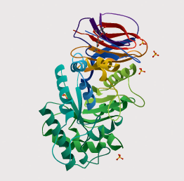
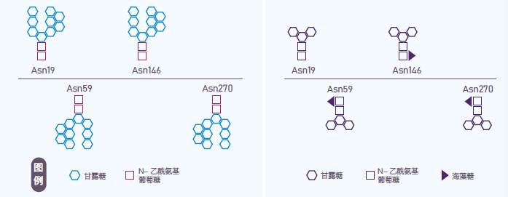
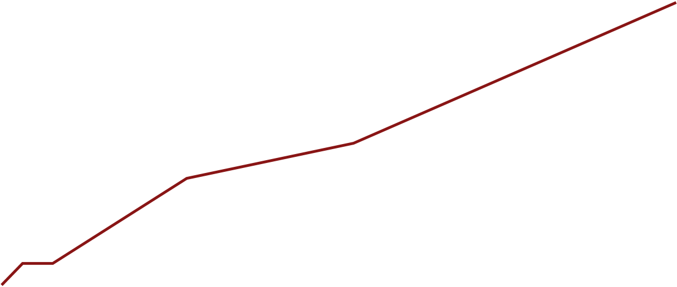
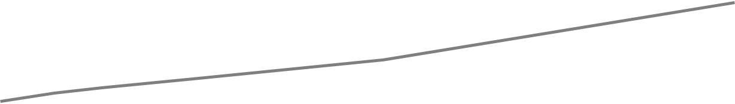
创新性
4
——维拉苷酶α唯一在人细胞系中生产的戈谢病酶替代治疗药物
独特创新
疗效安全性优势
  维拉苷酶α在人细胞系生产，与天然人葡糖脑苷脂酶具有完全相同的氨基酸序列¹
体外研究数据中的酶结构图比较²
  免疫原性低，不易产生药物抗体，可持续有效
葡萄糖脑苷脂酶
维拉苷酶α
人体内
全人源
  伊米苷酶在仓鼠卵巢细胞中生产，与天然人葡糖脑苷脂酶的氨基酸序列不完全一致
免疫原性低
输注反应少
不易产生药物抗体，可持续有效
晶体结构中高甘露糖型聚糖链更长，对巨噬细胞甘露糖受体亲和力更高³
  内化速率更高²，人巨噬细胞对维拉苷酶的吸收速率是伊米苷酶的2.5倍
维拉苷酶α
伊米苷酶
维拉苷酶α和伊米苷酶内化至巨噬细胞的速率比较²
维拉苷酶α
伊米苷酶
RFU/蛋白/小时
葡萄糖脑苷脂酶（μg/ml）
参考文献：1. Revel-VilkS, et al. Br J Haematol. 2018;182(4):467-480.; 2. Dvir H, et al. EMBO Rep 2003;4(7):704–9.; 3. Brumshtein B, et al. Glycobiology 2010;20(1):24–32.

Slide 9
公平性
5
——戈谢病为危及儿童健康的罕见疾病，目录内无任何治疗药物，为社会关注的痛点问题，亟待纳入保障
戈谢病是国家第一批121种罕见病之一
多在儿童期发病，78%的患者12岁之前确诊；若无恰当治疗，将致残致死
患者负担沉重
符合“保基本”原则
戈谢病因病致贫返贫现象普遍存在，保障需求迫切
全国戈谢病患者仅441人，人数极少，对基金影响极其有限
体现公平性要求
目录内现无任何治疗戈谢病的药物，戈谢病患者的保障已成为典型的社会性痛点问题
维拉苷酶α被纳入了第一批临床急需境外新药名单
戈谢病诊断明确
部分省市已探索出对戈谢病治疗药物进行全过程监管方案
弥补目录短板
临床管理难度低

